Slide 1
canvas

Slide 2
什么是canvas
Canvas是HTML5新增的组件，它就像一块幕布，可以用JavaScript在上面绘制各种图形、图表等。
在没有Canvas的年代，绘图只能借助Flash插件实现，页面不得不用JavaScript和Flash进行交互。有了Canvas，我们就再也不需要Flash了，直接使用JavaScript完成绘制。

Slide 3
如何使用canvas
Canvas是由HTML代码配合高度和宽度属性而定义出的可绘制区域。JavaScript代码可以访问该区域，通过一套完整的绘图函数来动态生成图形。
在使用Canvas前，可以使用canvas.getContext来测试浏览器是否支持Canvas

Slide 4
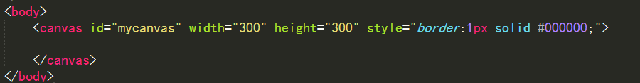

1

Slide 5
注意:
<canvas> 有两个可选的属性 width、heigth 属性，而没有 src、alt 属性。
如果不给<canvas>设置width、height属性时，则默认 width为300、height为150,单位都是px。也可以使用css属性来设置宽高，但是如宽高属性和初始比例不一致，他会出现扭曲。所以，建议永远不要使用css属性来设置<canvas>的宽高。
<canvas>元素需要结束标签(</canvas>)。如果结束标签不存在，则文档的其余部分会被认为是替代内容，将不会显示出来。

Slide 6

如何绘图
<canvas>会创建一个固定大小的画布，会公开一个或多个 渲染上下文(画笔)，使用 渲染上下文来绘制和处理要展示的内容。
本阶段重点研究使用2D画笔进行渲染
语法:
var ctx = canvas.getContext("2d");

Slide 7
fillRect(x,y,width,height)
fillRect(x,y,width,height) 方法定义了矩形当前的填充方式。
参数:
x坐标
Y坐标
宽度
高度
ctx.fillRect (10, 10, 55, 50);
意思是从左上角开始 (10,10)，在画布上绘制 55x50 的矩形。

Slide 8
ctx.fillStyle
2
ctx.fillStyle="#FF0000";
设置fillStyle属性可以是CSS颜色，渐变，或图案。fillStyle 默认设置是#000000（黑色）。

Slide 9
关于坐标
canvas 是一个二维网格。
canvas 的左上角坐标为 (0,0)
canvas 的绘图都是基于左上角(0,0)开始的

Slide 10
Canvas-路径 (直线)
在Canvas上绘制路径 (直线)，我们将使用以下方法：
moveTo(x,y) 定义线条开始坐标
lineTo(x,y) 定义线条结束坐标
stroke() 将线画到画布上

Slide 11
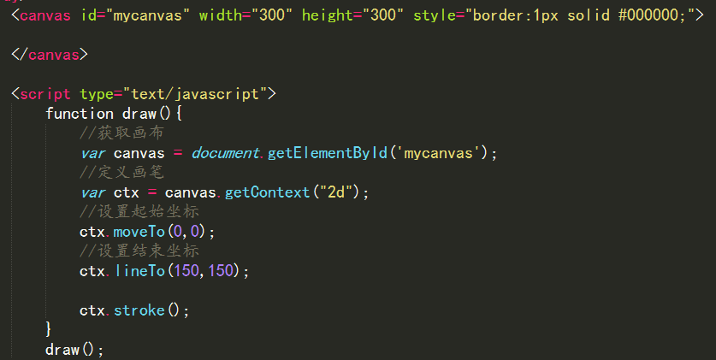
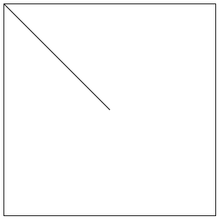

Slide 12
stroke()
stroke() 方法会实际地绘制出通过 moveTo() 和 lineTo() 方法定义的路径。默认颜色是黑色。
可以使用strokeStyle 属性设置或返回用于笔触的颜色、渐变或模式。

Slide 13
arc-圆形
在canvas中绘制圆形, 我们将使用以下方法:
arc(x,y,r,start,stop)
在绘制圆形时可以使用 stroke() 或者 fill().

Slide 14
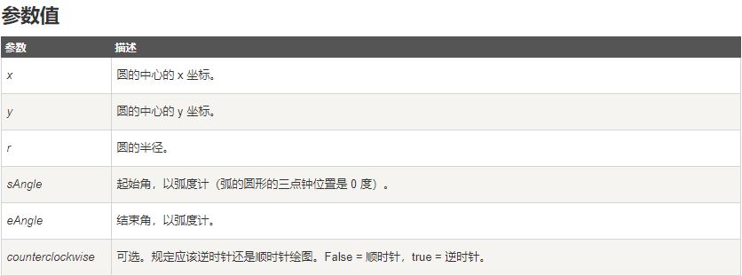
语法
context.arc(x,y,r,sAngle,eAngle,counterclockwise);
请把起始角设置为 0，结束角设置为 2*Math.PI。

Slide 15
beginPath()
beginPath() 方法开始一条路径，或重置当前的路径。
使用beginPath()来创建路径 moveTo()、lineTo()、quadricCurveTo()、bezierCurveTo()、arcTo() 和 arc()。
使用 stroke() 方法在画布上绘制确切的路径。

Slide 16
曲线之arcTo
https://www.jianshu.com/p/e8ea5996cd79
二次贝塞尔曲线 quadraticCurveTo()
http://www.w3school.com.cn/tagquadraticCurveTo()s/canvas_quadraticcurveto.asp
三次贝塞尔曲线 bezierCurveTo()
http://www.w3school.com.cn/tags/canvas_beziercurveto.asp

Slide 17
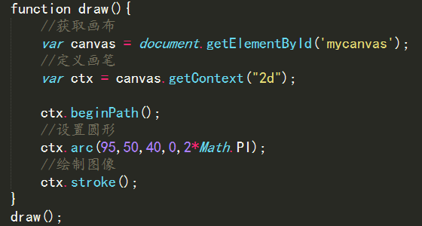
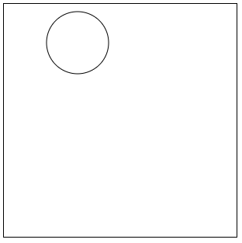

Slide 18
Canvas - 渐变
渐变可以填充在矩形, 圆形, 线条, 文本等等, 各种形状可以自己定义不同的颜色。
有两种不同的方式来设置Canvas渐变：
createLinearGradient(x,y,x1,y1) - 创建线条渐变
createRadialGradient(x,y,r,x1,y1,r1) - 创建一个径向/圆渐变
当我们使用渐变对象，必须使用两种或两种以上的颜色。

Slide 19
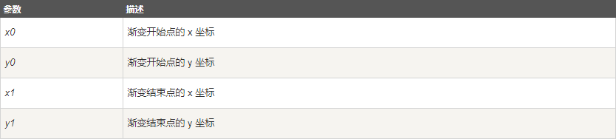
createLinearGradient()
5
createLinearGradient() 方法创建线性的渐变对象。
渐变可用于填充矩形、圆形、线条、文本等等。
语法:
context.createLinearGradient(x0,y0,x1,y1);

Slide 20
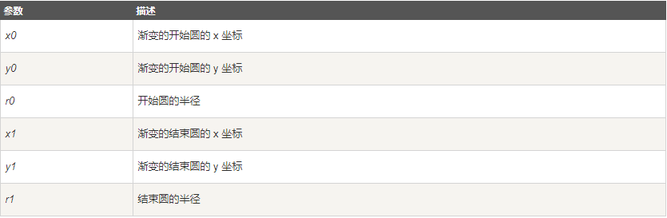
createRadialGradient()
createRadialGradient() 方法创建放射状/圆形渐变对象。
渐变可用于填充矩形、圆形、线条、文本等等。
语法
context.createRadialGradient(x0,y0,r0,x1,y1,r1);

